Slide 1

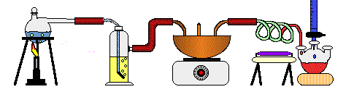
العلوم
الفصل السادس
الصف الثالث متوسط
الفصل الدراسي الأول
1439 هـ - 1440 هـ

Slide 2
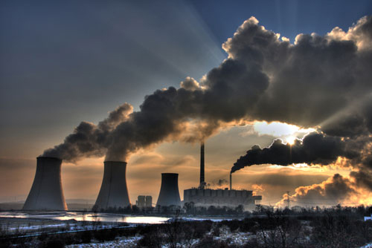
الفصل السادس
التفاعلات الكيميائية

Slide 3

الصيغ والمعادلات الكيميائية
الفصل | اليوم | التاريخ | رقم الصفحة
السادس

Slide 4

في هذا الدرس
الأهداف
تحدّد إن كان التفاعل الكيميائي يحدث أم لا
تكتب معادلة كيميائية موزونة
تختبر بعض التفاعلات الطاردة للطاقة وبعض التفاعلات الماصة لها
توضح قانون حفظ الكتلة

Slide 5

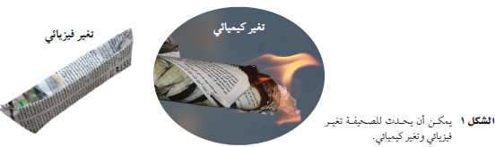
التفاعلات الكيميائية
التفاعل الكيميائي
التغير الفيزيائي
هو عملية تنتج تغيراً كيميائياً وينتج عنها موادّ جديدة لها خصائص مختلفة عن خصائص الموادّ المتفاعلة
هو تغير في خصائص المادة الفيزيائية فقط ومنها الحجم والشكل وحالتها ( الصلبة أو السائلة أو الغازية )

Slide 6
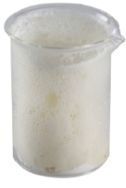
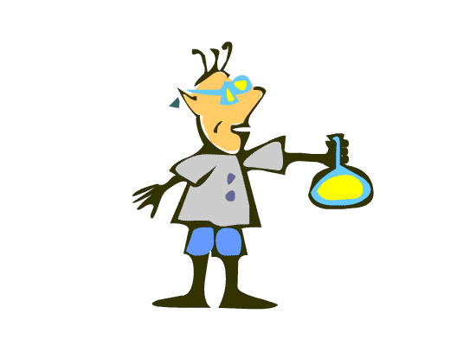
التفاعلات الكيميائية
المعادلات الكيميائية
النواتج
المتفاعلات
هي المواد الناتجة عن التفاعل
هي المواد البادئة في التفاعل
وصف ما حدث
عند مزج الخل بمسحوق الخبر يحدث تفاعل قوي ويمكن الاستدلال على هذا التفاعل من خلال الفقاقيع والرغوة التي تظهر في الاناء
تدل الفقاقيع على تصاعد غاز ما
المعادلة الكيميائية
هي رموز توضح المواد المتفاعلة والمواد الناتجة

Slide 7
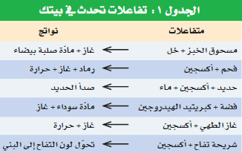
التفاعلات الكيميائية
استخدام الكلمات
تكتب المتفاعلات عن يمين السهم ويفصل بينها بإشارة ( + )
1
أما النواتج فتكتب عن يسار السهم ويفصل بينها أيضاً بإشارة ( + )
2
السهم الذي يكتب بين المتفاعلات والنواتج
3
يمثّل السهم التغيرات التي تحدث أثناء التفاعل الكيميائي ويشار إليه بكلمة ينتج
4

Slide 8

التفاعلات الكيميائية
استخدام الاسماء الكيميائية
حمض الأستيك المذاب في الماء مثلاً هو الخل
1
ومسحوق الخبز له اسمان كيميائيان هما
2
كربونات الصوديوم الهيدروجينية
بيكربونات الصوديوم

Slide 9

التفاعلات الكيميائية
استخدام الصيغ الكيميائية
استخدم الكيميائيون الصيغ الكيميائية للتعبير عن للمواد في المعادلة
1
تحويل المعادلة اللفظية إلى معادلة كيميائية رمزية باستمال الصيغ الكيميائية
2

Slide 10
التفاعلات الكيميائية
الأرقام السفلية
تعبر الارقام الصغيرة التي تكتب على يمين الذرات إلى الأسفل في الصيغة الكيميائية عن عدد الذرات كل عنصر في المركب
1
إذا لم يكتب بجانب ذرة العنصر رقم في الصيغة الكيميائية فهذا يعني أن لذلك العنصر ذرة واحدة فقط في المركب
2
Co2

Slide 11
التقويم
ضع علامة ( √ ) أمام العبارة الصحيحة وعلامة ( × ) أمام العبارة الخاطئة لما يلي :
التغير الفيزيائي عملية تنتج تغيراً كيميائياً وينتج عنها موادّ جديدة
المتفاعلات هي المواد البادئة في التفاعل
×
√
أختر الإجابة الصحيحة مما يلي :
المواد الناتجة عن التفاعل .. تسمى :
أ- المتفاعلات | ب- النواتج | ج- الادوات | د- التغير الفيزيائي
رموز توضح المواد المتفاعلة والمواد الناتجة :
أ- المعادلة الكيميائية | ب- المعادلة الفيزيائية | ج- المعادلة الرياضية | د- الادوات

Slide 12
التغير الفيزيائي | هو تغير في خصائص المادة الفيزيائية فقط ومنها الحجم والشكل وحالتها ( الصلبة أو السائلة أو الغازية )
التغير الكيميائي | هو عملية تنتج تغيراً كيميائياً وينتج عنها موادّ جديدة لها خصائص مختلفة عن خصائص الموادّ المتفاعلة
المعادلات الكيميائية | - المتفاعلات : هي المواد البادئة في التفاعل - النواتج : هي المواد الناتجة عن التفاعل
المعادلة الكيميائية | هي رموز توضح المواد المتفاعلة والمواد الناتجة

Slide 13
الصيغ والمعادلات الكيميائية
الفصل | اليوم | التاريخ | رقم الصفحة
السادس

Slide 14
في هذا الدرس
الأهداف
تحدّد إن كان التفاعل الكيميائي يحدث أم لا
تكتب معادلة كيميائية موزونة
تختبر بعض التفاعلات الطاردة للطاقة وبعض التفاعلات الماصة لها
توضح قانون حفظ الكتلة

Slide 15
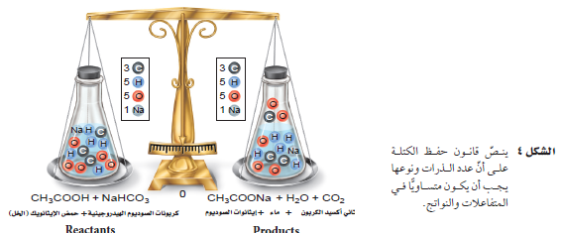
التفاعلات الكيميائية
حفظ الكتلة
كتلة الموادّ الناتجة مساوية لكتلة الموادّ المتفاعلة ( أو الداخلة ) في التفاعل الكيميائي
هذا قانون نصّ عليه عالم الكيمياء أنتوني لافوازييه ( 1743 – 1794 م )

Slide 16
التفاعلات الكيميائية
موازنة المعادلة الكيميائية
معادلة غير موزونة
Ag + H2S Ag2S + H2
فضة
هيدروجين
كبريتيد الهيدروجين
كبريتيد الفضة
معادلة موزونة
Ag + H2S Ag2S + H2
2
المعادلة الآن موزونة ، فهناك أعداد متساوية من ذرات الفضة في المتفاعلات والنواتج

Slide 17

التفاعلات الكيميائية
زن المعادلات التالية
1
Fe2O3 + Co Fe3O4 + Co2
الحل
Fe2O2 + Co Fe3O3 + Co
3
2
2
Al + I2 AlI3
الحل
Al + I2 AlI3
2
3
2

Slide 18
التفاعلات الكيميائية
الطاقة في التفاعلات الكيميائية
تفاعل طارد للحرارة
تفاعل ماص للحرارة
تحرر خلاله الطاقة الحرارية
تمتص خلاله الطاقة الحرارية
مثال
مثال
الاحتراق مثلاً تفاعل طارد للحرارة
الكمادات الباردة التي توضع في مكان الالم
CH4 + 2O2 CO2 + 2H2O +
طاقة
2H2O + 2H2 + O2
طاقة
ميثان
أكسجين
ماء
ماء
هيدروجين
أكسجين
ثاني أكسيد الكربون

Slide 19
التقويم
ضع علامة ( √ ) أمام العبارة الصحيحة وعلامة ( × ) أمام العبارة الخاطئة لما يلي :
التفاعل الطارد للحرارة تحرر خلاله الطاقة الحرارية
التفاعل الماص للحرارة تمتص خلاله الطاقة الحرارية
√
√
أختر الإجابة الصحيحة مما يلي :
يعتبر الاحتراق مثالاً على :
أ-التفاعل الطارد للحرارة | ب- التفاعل الماص للحرارة | ج- التغير الفيزيائي | د- لا شيء
تعتبر الكمادات الباردة التي توضع في مكان الالم مثالاً على :
أ-التفاعل الطارد للحرارة | ب- التفاعل الماص للحرارة | ج- التغير الفيزيائي | د- لا شيء

Slide 20
قانون حفظ الكتلة | هذا قانون نصّ عليه عالم الكيمياء أنتوني لافوازييه ( 1743 – 1794 م ) ] كتلة الموادّ الناتجة مساوية لكتلة الموادّ المتفاعلة ( أو الداخلة ) في التفاعل الكيميائي [
موازنة المعادلة الكيميائية | - معادلة غير موزونة : . . . وزن المعادلة :
تدريب : زن المعادلات التالية | 1- الحل : 2- الحل :
Ag + H2S Ag2S + H2
2 Ag + H2S Ag2S + H2
Fe2O3 + Co Fe3O4 + Co2
3Fe2O3 + Co 2Fe3O3 + Co
Al + I2 AlI3
2Al + 3I2 2 AlI3

Slide 21
الطاقة في التفاعلات الكيميائية | 1- تفاعل ماص للحرارة : تمتص خلاله الطاقة الحرارية مثل : الكمادات الباردة التي توضع في مكان الالم 2- تفاعل طارد للحرارة : تحرر خلاله الطاقة الحرارية مثل : الاحتراق مثلاً تفاعل طارد للحرارة
2H2O + 2H2 + O2
طاقة
CH4 + 2O2 CO2 + 2H2O +
طاقة

Slide 22
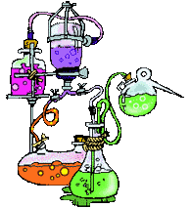
سرعة التفاعلات الكيميائية
الفصل | اليوم | التاريخ | رقم الصفحة
السادس

Slide 23
في هذا الدرس
الأهداف
تصف سرعة التفاعل الكيميائي وتحدد كيفية قياسها
تعرف كيف تُسرِّع أو تبطئ التفاعلات الكيميائية

Slide 24
التفاعلات الكيميائية
حالة المادة
خاصية فيزيائية تعتمد على درجة الحرارة والضغط , وتظهر بأربعة أشكال :
صلبة
سائلة
غازية
بلازما

Slide 25
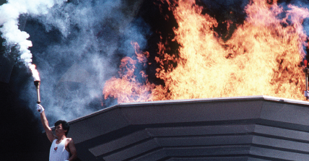
التفاعلات الكيميائية
طاقة التنشيط
هي الحد الأدنى من الطاقة اللازمة لبدء التفاعل الكيميائي
نعم
ماذا عن التفاعلات الطاردة للطاقة ؟

Slide 26
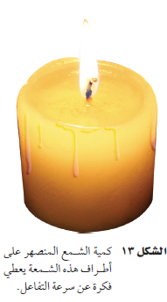
التفاعلات الكيميائية
سرعة التفاعل
هي قياس مدى سرعة حدوث التفاعل الكيميائي
ما الذي يمكنك قياسه لتحديد سرعة التفاعل؟
سرعة اختفاء احد المتفاعلات أو سرعة تكوّن احد النواتج

Slide 27
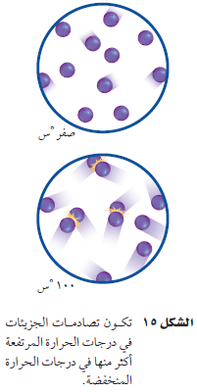
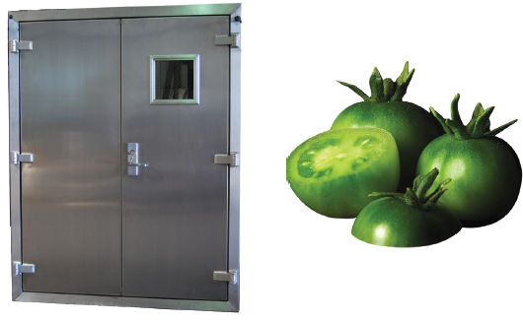
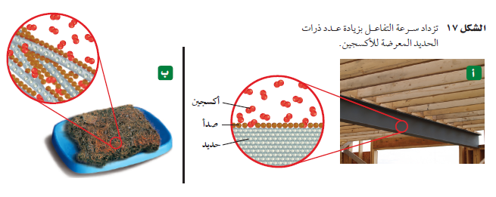
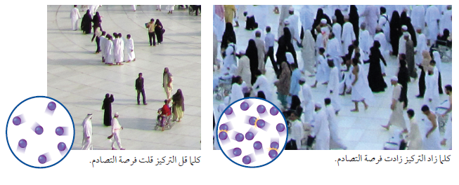
التفاعلات الكيميائية
أثر درجات الحرارة
الحرارة تُغير السرعة
سرعة التفاعل
أثر مساحة السطح
أثر التركيز

Slide 28
التقويم
ضع علامة ( √ ) أمام العبارة الصحيحة وعلامة ( × ) أمام العبارة الخاطئة لما يلي :
طاقة التنشيط هي الحد الأعلى من الطاقة اللازمة لبدء التفاعل الكيميائي
تعتبر الحالة الصلبة من الخصائص الفيزيائية
×
√
أختر الإجابة الصحيحة مما يلي :
تشير نسبة المذاب إلى المذيب في المحلول إلى :
أ- التركيز | ب- المذاب | ج- المذيب | د- المحلول
قياس مدى سرعة حدوث التفاعل الكيميائي :
أ- المثبطات | ب- التركيز | ج- سرعة التفاعل | د- العامل المساعد

Slide 29
حالة المادة | خاصية فيزيائية تعتمد على درجة الحرارة والضغط , وتظهر بأربعة أشكال : ] صلبة – سائلة – غازية – بلازما [
طاقة التنشيط | هي الحد الأدنى من الطاقة اللازمة لبدء التفاعل الكيميائي
سرعة التفاعل | هي قياس مدى سرعة حدوث التفاعل الكيميائي
ما الذي يمكنك قياسه لتحديد سرعة التفاعل؟ | سرعة اختفاء احد المتفاعلات أو سرعة تكوّن احد النواتج
التركيز | هو نسبة المذاب إلى المذيب في المحلول

Slide 30
سرعة التفاعلات الكيميائية
الفصل | اليوم | التاريخ | رقم الصفحة
السادس

Slide 31
في هذا الدرس
الأهداف
تصف سرعة التفاعل الكيميائي وتحدد كيفية قياسها
تعرف كيف تُسرِّع أو تبطئ التفاعلات الكيميائية

Slide 32
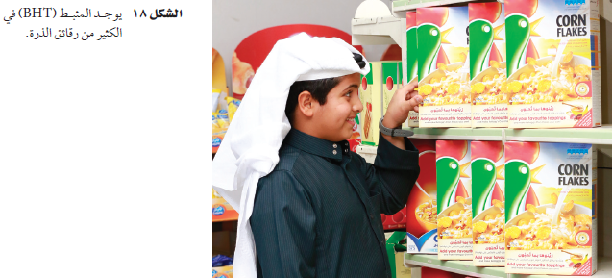
التفاعلات الكيميائية
إبطاء التفاعلات
هي مواد تؤدي إلى إبطاء التفاعل الكيميائي
المثبطات

Slide 33
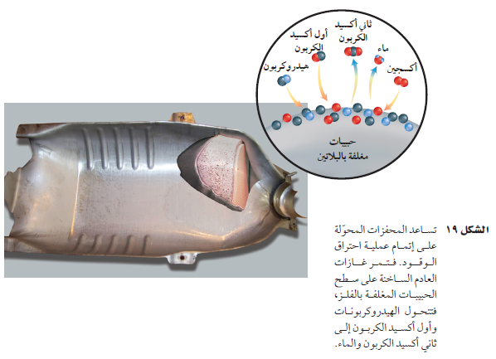
التفاعلات الكيميائية
العامل المساعد ( المحفّز )
هو مادة تساعد على تسريع التفاعل الكيميائي ولا تستهلك في أثناء التفاعل
ما دور العامل المساعد في التفاعل الكيميائي ؟
يسرع التفاعل الكيميائي
الأنزيمات
هي نوع من البروتينات ينظم التفاعلات الكيميائية في الخلية دون أن تغير

Slide 34
التقويم
ضع علامة ( √ ) أمام العبارة الصحيحة وعلامة ( × ) أمام العبارة الخاطئة لما يلي :
المثبطات مواد تؤدي إلى تسريع التفاعل الكيميائي
×
أختر الإجابة الصحيحة مما يلي :
مادة تساعد على تسريع التفاعل الكيميائي ولا تستهلك في أثناء التفاعل :
أ- المثبطات | ب- التركيز | ج- سرعة التفاعل | د- العامل المساعد
نوع من البروتينات ينظم التفاعلات الكيميائية في الخلية دون أن تغير :
أ- التغير الفيزيائي | ب- حالة الماد | ج- الأنزيمات | د- المثبطات

Slide 35
المثبطات | هي مواد تؤدي إلى إبطاء التفاعل الكيميائي
العامل المساعد ( المحفّز ) | هو مادة تساعد على تسريع التفاعل الكيميائي ولا تستهلك في أثناء التفاعل
ما دور العامل المساعد في التفاعل الكيميائي ؟ | يسرع التفاعل الكيميائي
الأنزيمات | هي نوع من البروتينات ينظم التفاعلات الكيميائية في الخلية دون أن تغير

